Slide 1



Trường Tiểu học Liên Phương
NHIỆT LIỆT CHÀO MỪNG QUÝ THẦY CÔ VỀ DỰ CHUYÊN ĐỀ MÔN TOÁN LỚP 3
Giáo viên: Lê Thị Bích

Slide 2






KHỞI ĐỘNG
?

Slide 3
Trò chơi
“AI NHANH- AI ĐÚNG”
Luật chơi
Các bạn lần lượt trả lời 5 câu hỏi với thời gian suy nghĩ là 5 giây; Khi hết thời gian suy nghĩ, các bạn giơ tay đúng và nhanh nhất sẽ dành quyền trả lời; Nếu trả lời sai sẽ nhường quyền trả lời cho bạn khác!

Slide 4



6 x 5 = ?
6 x 5 = 30

Slide 5
4 x 6 = ?
4 x 6 = 24

Slide 6
9 x 3 = ?
9 x 3 = 27

Slide 7
4 x 8 = ?
4 x 8 = 32

Slide 8
8 x 8 = 64
8 x 8 = ?

Slide 9
CHÚC MỪNG
CÁC BẠN

Slide 10


TOÁN
CHỦ ĐỀ 4
PHÉP NHÂN, PHÉP CHIA TRONG PHẠM VI 100
Bài 23
Nhân số có hai chữ số với số có một chữ số
( Tiết 1)

Slide 11





Slide 12



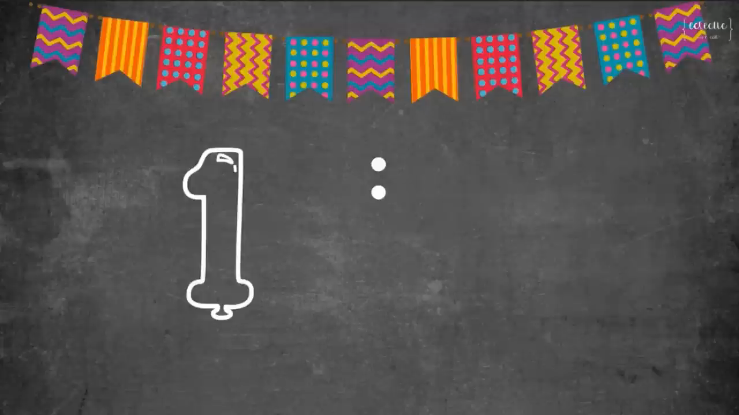
? chiếc bút màu
12 x 3 = ?
Mỗi hộp có 12 chiếc bút màu. Hỏi
3 hộp có bao nhiêu chiếc bút màu?
Mai
Đặt tính rồi tính nhé!
12 + 12 + 12 = 36
12 x 3 = 36

Slide 13
Mỗi hộp có 12 chiếc bút màu. Hỏi
3 hộp có bao nhiêu chiếc bút màu?
? chiếc bút màu
12 x 3 = ?
Đặt tính rồi tính nhé!
12 + 12 + 12 = 36
Mai
12 x 3 = 36

Slide 14


Slide 15
12 x 3 = ?
* Đặt tính:
12
3 nhân 2 bằng 6, viết 6
x
3
3 nhân 1 bằng 3, viết 3
* Tính:
3
6
12 x 3 = 36

Slide 16
Muốn nhân số có hai chữ số với số có một chữ số ta thực hiện:
- Đặt tính cột dọc
- Tính
Muốn nhân số có hai chữ số với số có một chữ số ta thực hiện như thế nào?

Slide 17


Slide 18
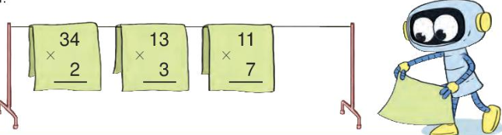
1. Tính
Làm vào bảng con

Slide 19
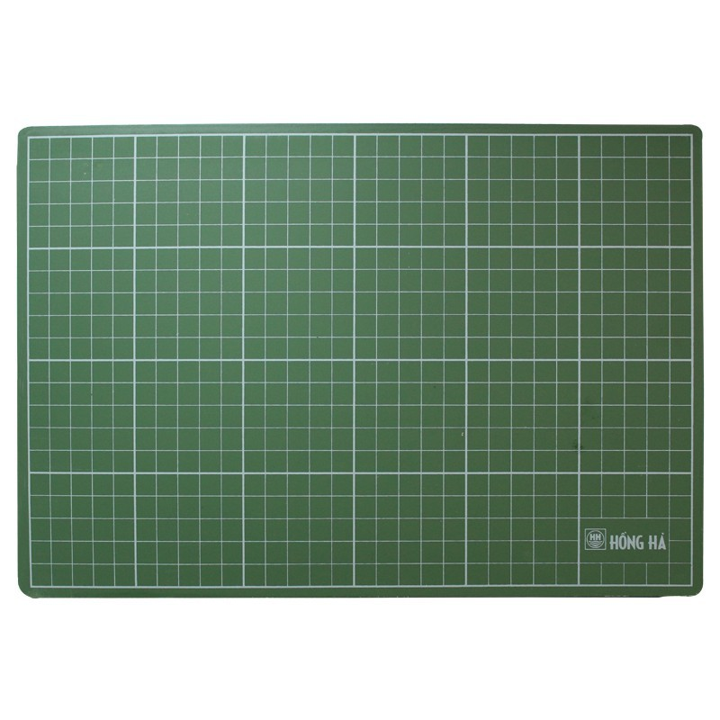
1
3
1
1
x
x
3
7
3
9
7
7

Slide 20


2. Tính nhẩm (theo mẫu).
10 x 8 20 x 4
30 x 3 40 x 2
Mẫu: 20 x 3 = ?
Nhẩm: 2 chục x 3 = 6 chục
20 x 3 = 60
KĨ THUẬT MẢNH GHÉP

Slide 21

NHÓM CHUYÊN GIA
1
1
1
1
2
2
2
2
3
3
3
3
4
4
4
4
5
5
5
5
10 x 8 20 x 4 30 x 3 40 x 2 10 x 8
Làm bài
cá nhân

Slide 22


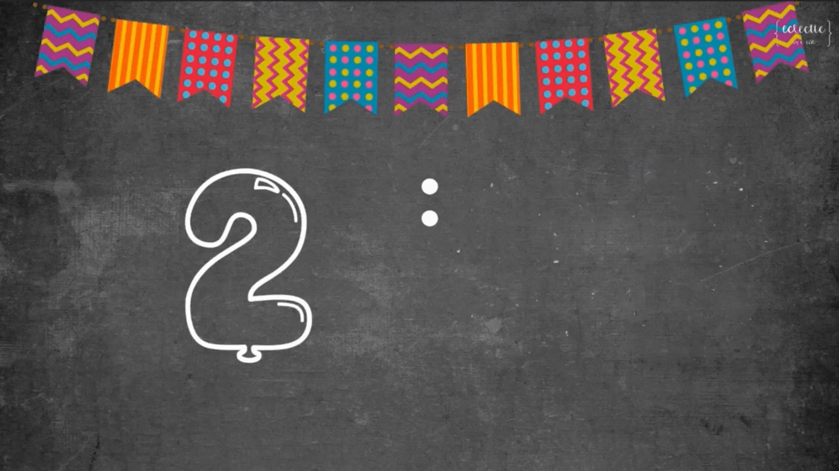
NHÓM MẢNH GHÉP
1
2
3
4
5
1
2
3
4
5
1
2
3
4
5
1
2
3
4
5
CHIA SẺ
TRAO ĐỔI

Slide 23

10 x 8 =
80
80
20 x 4 =
1 chục x 8 = 8 chục
10 x 8 = 80
2 chục x 4 = 8 chục
20 x 4 = 80
30 x 3 =
90
40 x 2 =
80
3 chục x 3 = 9 chục
30 x 3 = 90
4 chục x 2 = 8 chục
40 x 2 = 80

Slide 24
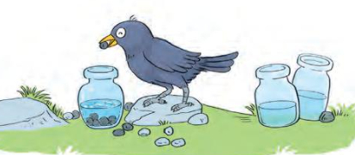
3. Có 3 bình chứa nước. Quạ phải thả 21 viên sỏi vào mỗi bình để nước dâng lên thì mới có thể uống được nước. Hỏi quạ phải thả bao nhiêu viên sỏi thì mới uống được nước ở cả 3 bình đó?
Tóm tắt
1 bình thả: 21 viên sỏi
3 bình thả : ..?.. viên sỏi.
Bài giải
Số viên sỏi mà quạ phải thả để uống được nước ở cả 3 bình là:
21 x 3 = 63 (viên)
Đáp số: 63 viên sỏi.

Slide 25
Vận dụng

Slide 26



Slide 27


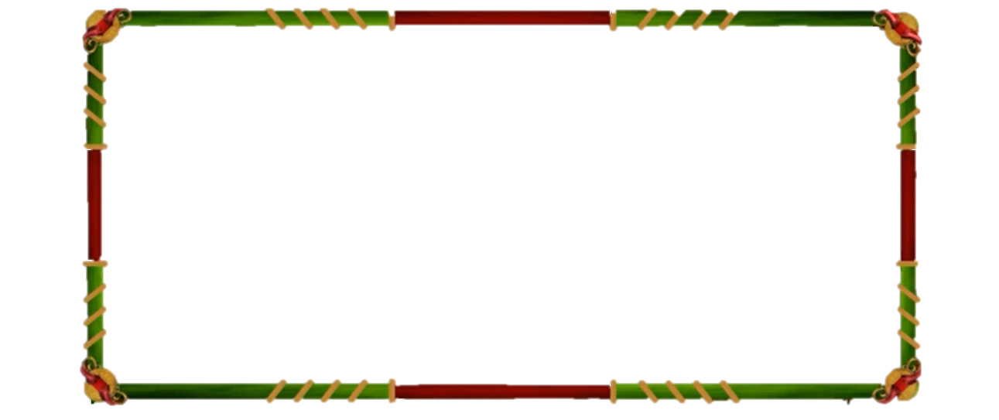

RUNG CHUÔNG VÀNG
Học sinh cần vượt qua 5 câu hỏi. Học sinh viết câu trả lời vào bảng. Nếu trả lời đúng thì được trả lời câu tiếp theo. Nếu sai bị loại và mất quyền trả lời. Học sinh còn lại cuối cùng là người xuất sắc nhất. Người nào trả lời đúng câu hỏi cuối cùng là người chiến thắng, rung được chuông vàng.

Slide 28


Câu hỏi 1
Muốn nhân số có hai chữ số với số có một chữ số, ta cần thực hiện :
A. Đặt tính
B. Tính
C. Đặt tính - Tính
D. Tính – Đặt tính

Slide 29
Câu hỏi 2
Phép tính dưới đây ứng với phép nhân nào?
10 + 10 + 10
A. 10 x 2
B. 10 x 3
C. 3 x 10
D. 10 x 10 x 10

Slide 30
Câu hỏi 3
Kết quả của phép tính:
20 + 20 + 20 + 20 + 20 = ?
A. 40
B. 60
C. 80
D. 100

Slide 31
Câu hỏi 4
Kết quả của phép tính:
41 x 2 = ?
A. 82
B. 42
C. 62
D. 28

Slide 32
Câu hỏi 5
Kết quả của phép tính:
33 x 2 = ?
A. 55
B. 56
C. 66
D. 65

Slide 33


Slide 34
Chúc các thầy cô mạnh khỏe!
CHÚC CÁC CON CHĂM NGOAN, HỌC GIỎI!

